Slide 1
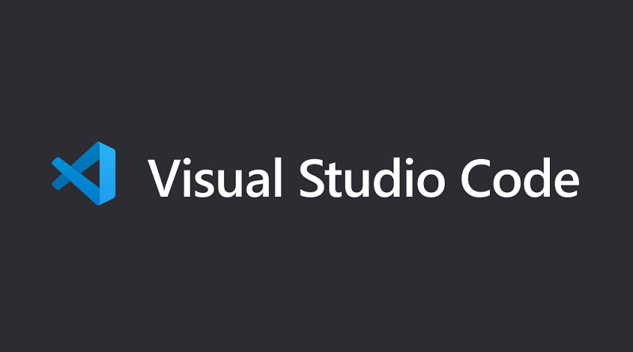

Slide 2
CUPRINS
Ce este și pentru ne trebuie?
Cum a apărut și când a fost implimentat?
Posibilitățile în acest redactor(1)
Posibilitățile în acest redactor(2)
Suport pentru limbaje de programare
Codul
Compilarea codului

Slide 3
Ce este și pentru ce ne trebuie?
Visual Studio Code- este un editor de cod elaborat de companiile Microsoft pentru Windows, macOS și Linux.
Este poziționat ca un editor ”Ușor” în folosință pentru aplicațiile WEB și cloud.
VSC include multe funcții care sunt ajutătoare în crearea unui cod: Debugger, instrumente pentru lucru cu Git, evidențierea sintaxei, și instrumente pentru refactorizare.
Sunt incluse și opțiuni extinse de personalizare: Diferite teme, comenzi rapide de la tastatură și fișiere de configurare.
Este un software gratuit(open-source), dar sunt și sub licență de proprietate.
Visual Studio Code se bazează pe Electron și este implementat prin intermediul Monaco web editor , dezvoltat pentru Visual Studio Online.

Slide 4
Cum a apărut și când a fost implimentat?
Visual Studio Code a fost anunțat pe 29 aprilie 2015 de Microsoft la conferința Build, și o versiune beta a fost lansată în curând[.
Pe 18 noiembrie 2015, Visual Studio Code a fost lansat sub licența MIT, iar codul sursă a fost publicat pe GitHub. Suportul pentru Extensii a fost anunțat.
Pe 14 aprilie 2016, Visual Studio Code a ieșit din etapa de testare beta.

Slide 5
Posibilitățile în acest redactor(1)
Visual Studio Code este un editor de cod sursă. are o interfață de utilizator multilingvă și acceptă o serie a mai multor limbaje de programare, evidențierea sintaxei, IntelliSense, refactoring, depanare, navigare Cod, suport Git și alte caracteristici. Multe caracteristici ale codului Visual Studio nu sunt disponibile prin interfața grafică, ele sunt adesea folosite prin paleta de comenzi sau fișierele JSON (de exemplu, setările utilizatorului). Paleta de comenzi este un fel de linie de comandă care este apelată de o comandă rapidă de la tastatură.
Codul VS vă permite, de asemenea, să înlocuiți pagina de cod la salvarea unui document, a caracterelor de alimentare a liniei și a limbajului de programare al documentului curent.
De asemenea, codul VS acceptă editarea și executarea fișierelor de tip "Jupyter Notebook" direct "din cutie" fără a instala un mod extern de editare vizuală.

Slide 6
Posibilitățile în acest redactor(2)
Din 2018, a existat o extensie Python open source pentru Visual Studio Code. Oferă dezvoltatorilor oportunități extinse de editare, depanare și testare a codului.
Începând cu martie 2019, câteva mii de extensii pot fi descărcate și instalate doar în categoria "limbaje de programare" folosind interfața de utilizator încorporată în produs.
Extensiile vă permit, de asemenea, să obțineți acces mai convenabil la programe precum Docker, Git și altele. În extensii, puteți găsi linii de cod, teme pentru editor și suport pentru sintaxa limbilor individuale.

Slide 7
Suport pentru limbaje de programare
Evidențierea sintaxei- C, C#, C++, CSS, Clojure, CoffeeScript, Diff, Dockerfile, F#, Git commit si rebase, Go, Groovy, HLSL, HTML, Handlebars, INI, JSON, Java, JavaScript, LESS, Lua, Makefile, Markdown, Objective-C, Objective-C++, PHP, Perl, Perl 6, PowerShell.
Refactorizare- C#, TypeScript.
Depanare- JavaScript, TypeScript, C#, F#. C. C++. Python, PHP, Java.

Slide 8
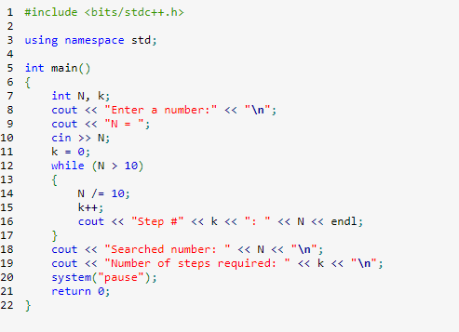
Ștergeți ultima cifră a numărului până când numărul devine mai mic de 10, numărați numărul de pași(C++)

Slide 9
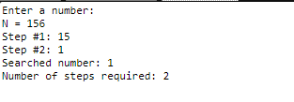

Slide 10
MERSI PENTRU ATENȚIE
A elaborat: Vacarciuc Nicolai(C-P-204-11)

